Slide 1

PHÒNG GIÁO DỤC VÀ ĐÀO TẠO QUẬN LONG BIÊN
Trường Tiểu học Phúc Lợi
TẬP ĐỌC 5
Người công dân số Một
Năm học 2022 - 2023

Slide 2
KHỞI ĐỘNG

Slide 3
Hãy nêu tên các chủ điểm em đã học ở học kì I.

Slide 5
KHÁM PHÁ

Slide 6
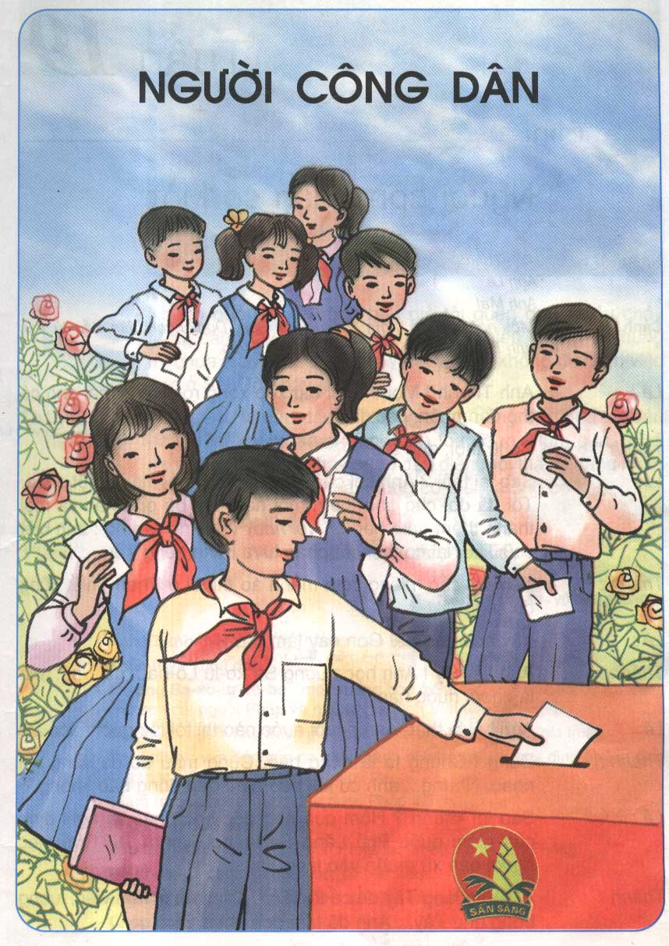
Em hãy miêu tả bức tranh

Slide 7
Tập đọc
Người công dân số Một

Slide 8

1
Đọc trôi chảy, lưu loát toàn bài. Đọc đúng các tiếng, từ khó dễ lẫn.
YÊU CẦU
2
Đọc diễn cảm bài văn, giọng đọc phù hợp với nội dung các đoạn văn
3
Hiểu nghĩa các từ khó và nội dung của bài văn.

Slide 9
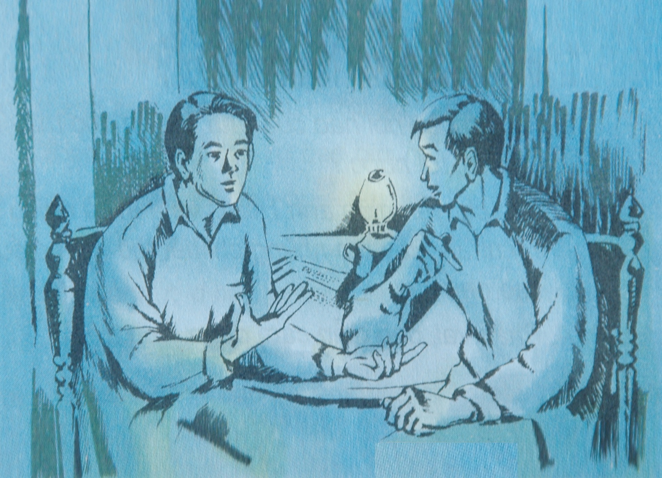

Slide 10
Người công dân số Một
Nhân vật: Anh Thành
Anh Lê
Anh Mai
Cảnh trí: Một ngôi nhà ở Xóm Chiếu, Sài Gòn. Dưới ngọn đèn dầu lù mù, anh Thành đang ngồi ghi chép. Anh Lê vào.
Lê: - Anh Thành! Mọi thứ tôi thu xếp xong rồi. Sáng mai anh có thể đến nhận việc đấy.
Thành: - Có lẽ thôi, anh ạ.
Lê: - Sao lại thôi? Anh chỉ cần cơm nuôi và mỗi tháng một đồng. Tôi đã đòi cho anh thêm mỗi năm hai bộ quần áo và mỗi tháng thêm năm hào…. (Nói nhỏ) Vì tôi nói với họ: anh biết chữ Tàu, lại có thể viết phắc-tuya bằng tiếng Tây.
Thành: - Nếu chỉ cần miếng cơm manh áo thì tôi đã ở Phan Thiết cũng đủ sống….
Lê: - Vậy anh vào Sài Gòn này làm gì?
Thành: - Anh Lê này! Anh học trường Sa-xơ-lu Lô-ba… thì… ờ anh là người nước nào/
Lê: - Anh hỏi lạ thật. Anh người nước nào thì tôi là người nước ấy.
Thành: - Đúng! Chúng ta là đồng bào. Cùng máu đỏ da vàng với nhau. Nhưng… anh có khi nào nghĩ đến đồng bào không?
Lê: - Sao lại không? Hôm qua ông đốc học nhắc lại nghị định của giám đốc Phú Lãng Sa tháng 5 năm 1881 về việc người bản xứ muốn vào làng Tây….
Thành: - À… Vào làng Tây để có tên Tây, đi lại, ăn ở, làm việc, lương bổng như Tây… Anh đã làm đơn chưa?
Lê: - Không bao giờ! Không bao giờ tôi quên dòng máu chảy trong cánh tay này là của họ Lê, anh hiểu không? Nhưng tôi chưa hiểu vì sao anh thay đổi ý kiến, không định xin việc làm ở Sài Gòn này nữa.
Thành: - Anh Lê ạ, vì đèn dầu ta không sáng bằng đèn hoa kì. Đèn hoa kì lại không sáng bằng đèn toạ đăng. Hôm qua, tôi đi xem chớp bóng lại thấy ngọn đèn điện mới thật là sáng nhất. Sáng như ban ngày mà không có mùi, không có khối.
Lê: - Anh kể chuyện đó làm gì?
Thành: - Vì anh với tôi…. Chúng ta là công dân của nước Việt…
(còn nữa)

Slide 11
Tập đọc
Người công dân số Một
Bài chia làm 3 phần:
Phần 1: Lê: - Anh Thành…. …..vào Sài Gòn này làm gì?
Phần 2: Thành: - Anh Lê này……..không định xin việc làm
ở Sài Gòn này nữa.
Phần 3: Thành: - Anh Lê ạ……..công dân nước Việt…

Slide 12
Người công dân số Một
Nhân vật: Anh Thành
Anh Lê
Anh Mai
Cảnh trí: Một ngôi nhà ở Xóm Chiếu, Sài Gòn. Dưới ngọn đèn dầu lù mù, anh Thành đang ngồi ghi chép. Anh Lê vào.
Lê: - Anh Thành! Mọi thứ tôi thu xếp xong rồi. Sáng mai anh có thể đến nhận việc đấy.
Thành: - Có lẽ thôi, anh ạ.
Lê: - Sao lại thôi? Anh chỉ cần cơm nuôi và mỗi tháng một đồng. Tôi đã đòi cho anh thêm mỗi năm hai bộ quần áo và mỗi tháng thêm năm hào…. (Nói nhỏ) Vì tôi nói với họ: anh biết chữ Tàu, lại có thể viết phắc-tuya bằng tiếng Tây.
Thành: - Nếu chỉ cần miếng cơm manh áo thì tôi đã ở Phan Thiết cũng đủ sống….
Lê: - Vậy anh vào Sài Gòn này làm gì?
Thành: - Anh Lê này! Anh học trường Sa-xơ-lu Lô-ba… thì… ờ anh là người nước nào/
Lê: - Anh hỏi lạ thật. Anh người nước nào thì tôi là người nước ấy.
Thành: - Đúng! Chúng ta là đồng bào. Cùng máu đỏ da vàng với nhau. Nhưng… anh có khi nào nghĩ đến đồng bào không?
Lê: - Sao lại không? Hôm qua ông đốc học nhắc lại nghị định của giám đốc Phú Lãng Sa tháng 5 năm 1881 về việc người bản xứ muốn vào làng Tây….
Thành: - À… Vào làng Tây để có tên Tây, đi lại, ăn ở, làm việc, lương bổng như Tây… Anh đã làm đơn chưa?
Lê: - Không bao giờ! Không bao giờ tôi quên dòng máu chảy trong cánh tay này là của họ Lê, anh hiểu không? Nhưng tôi chưa hiểu vì sao anh thay đổi ý kiến, không định xin việc làm ở Sài Gòn này nữa.
Thành: - Anh Lê ạ, vì đèn dầu ta không sáng bằng đèn hoa kì. Đèn hoa kì lại không sáng bằng đèn toạ đăng. Hôm qua, tôi đi xem chớp bóng lại thấy ngọn đèn điện mới thật là sáng nhất. Sáng như ban ngày mà không có mùi, không có khối.
Lê: - Anh kể chuyện đó làm gì?
Thành: - Vì anh với tôi…. Chúng ta là công dân của nước Việt…
(còn nữa)

Slide 13
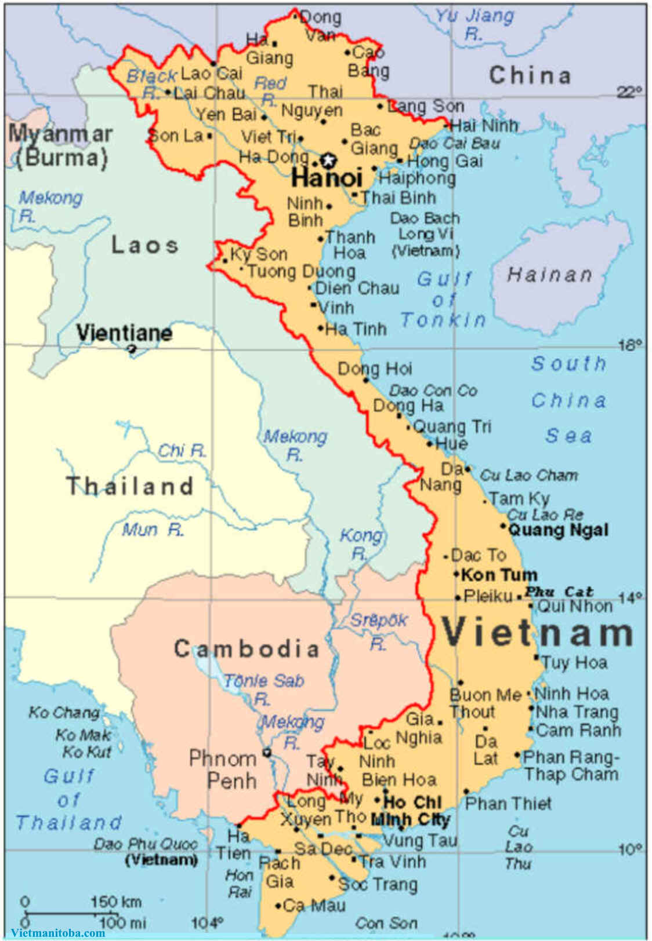

Slide 14
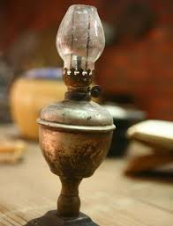
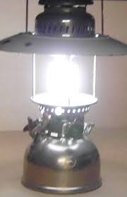
Luyện đọc
Từ ngữ
phắc – tuya
Anh Thành;
phắc – tuya ;
đốc học ;
Sa-xơ-lu Lô-ba
trường Sa-xơ-lu Lô-ba ;
Phú Lãng Sa ;
Phú Lãng Sa
nghị định ;
giám quốc ;
vào làng Tây ;
làng Tây
đèn hoa kì ;
đèn tọa đăng;
chớp bóng .
lương bổng

Slide 15


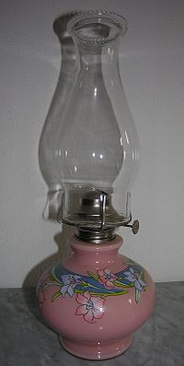

Slide 16
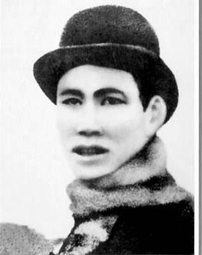
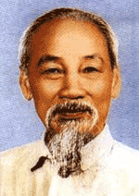


Slide 17
TÌM HIỂU BÀI

Slide 18
1. Anh Lê giúp anh Thành việc gì?
Anh Lê giúp anh Thành tìm việc làm ở Sài Gòn.
2. Anh Lê giúp anh Thành tìm việc đạt kết quả như thế nào?
Anh Lê đòi thêm được cho anh Thành mỗi năm hai bộ quần áo và mỗi tháng thêm năm hào.
3. Thái độ của anh Thành khi nghe anh Lê nói về việc làm như thế nào?
Anh Thành không để ý tới công việc và món lương mà anh Lê tìm cho. Anh nói: “Nếu chỉ cần miếng cơm manh áo thì tôi ở Phan Thiết cũng đủ sống...”.
4. Theo em, vì sao anh Thành lại nói như vậy?
Vì anh không nghĩ đến miếng cơm manh áo của cá nhân mình mà nghĩ đến dân, đến nước.

Slide 19
5. Những câu nói nào của anh Thành cho thấy anh luôn nghĩ tới dân, tới nước?
Những câu nói của anh Thành cho thấy anh luôn nghĩ tới dân, tới nước:
+ Chúng ta là đồng bào. Cùng máu đỏ da vàng với nhau.
Nhưng... anh có khi nào nghĩ đến đồng bào không ?
+ Vì anh với tôi... chúng ta là công dân nước Việt...
6. Em có nhận xét gì về câu chuyện giữa anh Lê và anh Thành?
Câu chuyện giữa anh Lê và anh Thành không cùng một nội dung, mỗi người nói một chuyện khác.
7. Theo em, tại sao câu chuyện giữa họ lại không ăn nhập với nhau?
Vì anh Lê thì nghĩ đến công ăn, việc làm, miếng cơm, manh áo hằng ngày của bạn còn anh Thành nghĩ đến việc cứu nước, cứu dân.

Slide 20
Phần một của trích đoạn kịch cho em biết điều gì ?
Nội dung bài
Phần một của trích đoạn kịch là tâm trạng của người thanh niên Nguyễn Tất Thành day dứt, trăn trở tìm con đường cứu nước, cứu dân.

Slide 21
THỰC HÀNH

Slide 22
Luyện đọc diễn cảm
Lê: - Anh Thành! Mọi thứ tôi thu xếp xong rồi. Sáng mai anh có thể đến nhận việc đấy.
Thành: - Có lẽ thôi, anh ạ!
Lê: - Sao lại thôi? Anh chỉ cần cơm nuôi và mỗi tháng một đồng.Tôi đã đòi cho anh thêm mỗi năm hai bộ quần áo và mỗi tháng thêm năm hào…(Nói nhỏ) Vì tôi nói với họ: anh biết chữ Tàu, lại có thể viết phắc-tuya bằng tiếng Tây.
Thành:- Nếu chỉ cần miếng cơm manh áo thì tôi ở Phan Thiết cũng đủ sống…
Lê: -Vậy anh vào Sài Gòn này để làm gì?
Thành: -Anh Lê này! Anh học trường Sa-xơ-lu Lô-ba… thì…ờ… anh là người nước nào?

Slide 23
Luyện đọc diễn cảm
Lê: - Anh Thành! Mọi thứ tôi thu xếp xong rồi. Sáng mai anh có thể đến nhận việc đấy.
Thành: - Có lẽ thôi, anh ạ!
Lê: - Sao lại thôi? Anh chỉ cần cơm nuôi và mỗi tháng một đồng.Tôi đã đòi cho anh thêm mỗi năm hai bộ quần áo và mỗi tháng thêm năm hào…(Nói nhỏ) Vì tôi nói với họ: anh biết chữ Tàu, lại có thể viết phắc-tuya bằng tiếng Tây.
Thành: - Nếu chỉ cần miếng cơm manh áo thì tôi ở Phan Thiết cũng đủ sống…
Lê: - Vậy anh vào Sài Gòn này để làm gì?
Thành: -Anh Lê này! Anh học trường Sa-xơ-lu Lô-ba… thì…ờ… anh là người nước nào?

Slide 24
- Anh Thành! ( nhấn giọng, hồ hởi)
- Có lẽ thôi, anh ạ. ( giọng điềm tĩnh, mong được thông cảm, ẩn chứa một tâm sự chưa nói ra được).
- Sao lại thôi? (nhấn giọng; bày tỏ sự thắc mắc).
- Vì tôi nói với họ…(giọng thì thầm vẻ bí mật)
- Vậy anh vào Sài Gòn này làm gì? ( giọng ngạc nhiên thắc mắc).

Slide 25
VẬN DỤNG

Slide 26
DẶN DÒ
+ Về nhà luyện đọc lại bài.
+ Chuẩn bị bài sau: Người công dân số Một (tiếp theo)

Slide 27



